Slide 1

MONUMENTO A SIBELIUS
HELSINKI · FINLANDIA

Slide 2
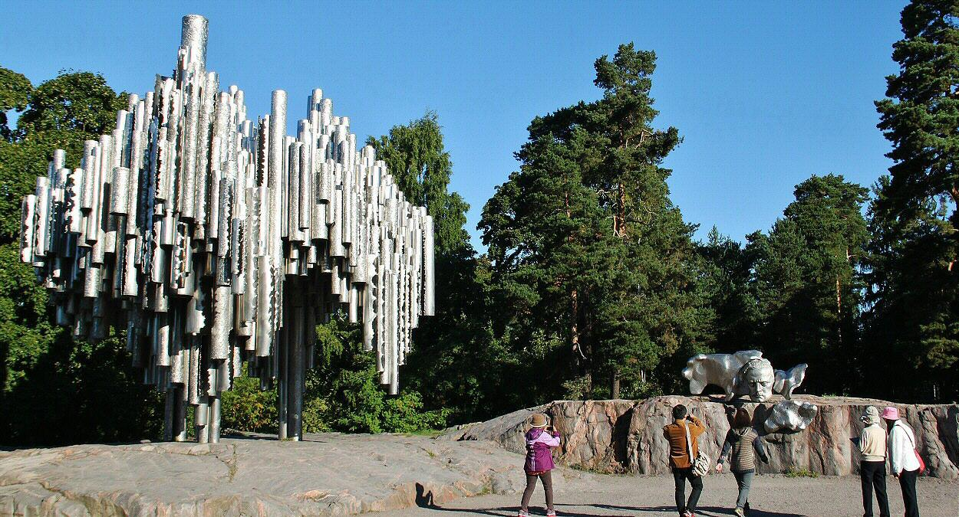
Notes:
2

Slide 3
El Monumento a Sibelius está dedicado al compositor finlandés Jean Sibelius (1865-1957). El monumento está ubicado en el Parque Sibelius en el distrito de Töölö en Helsinki, capital de Finlandia. Es una escultura de la artista finlandesa Eila Hiltunen titulada "Passio Musicae"​ y se dio a conocer el 7 de septiembre de 1967. La escultura ganó un concurso organizado por la Sociedad Sibelius tras la muerte del compositor en 1957. Originalmente provocó un encendido debate acerca de los méritos y los defectos de arte abstracto y aunque el diseño se parecía a tubos de órgano estilizados, es sabido que el compositor apenas compuso música para órgano. Hiltunen solventó las críticas mediante la adición de la efigie de Sibelius situada al lado de la escultura principal.​
Se compone de una serie de más de 600 tubos de acero huecos soldados juntos en una forma que imita a una ola. El propósito de la artista era captar la esencia de la música de Sibelius. El monumento pesa 24 toneladas y mide 8.5 × 10.5 × 6,5 metros. Una versión más pequeña de este monumento se encuentra en la sede de la UNESCO en París. Una obra con un concepto similar, también diseñado por Hiltunen, se encuentra en los jardines de la sede de las Naciones Unidas en Nueva York.
Música compuesta por Sibelius

Slide 4
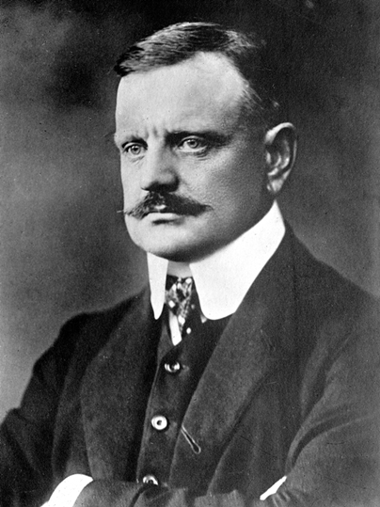
Jean Sibelius nacido como Johan Julius Christian Sibelius, nació en Hämeenlinna, Fditlandia, en 1865. Fue un compositor y violinista finlandés de finales del Romanticismo y comienzos del Modernismo. Es ampliamente reconocido como el mejor compositor de su país y, a través de su música, a menudo se le atribuye haber ayudado a Finlandia a desarrollar una identidad nacional durante su lucha por la independencia de Rusia.
Notes:
4

Slide 5
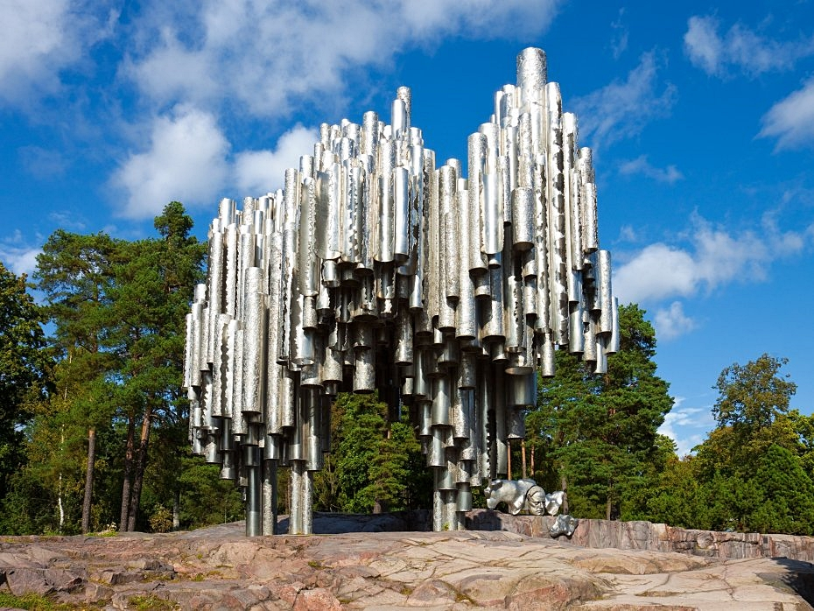

Slide 6
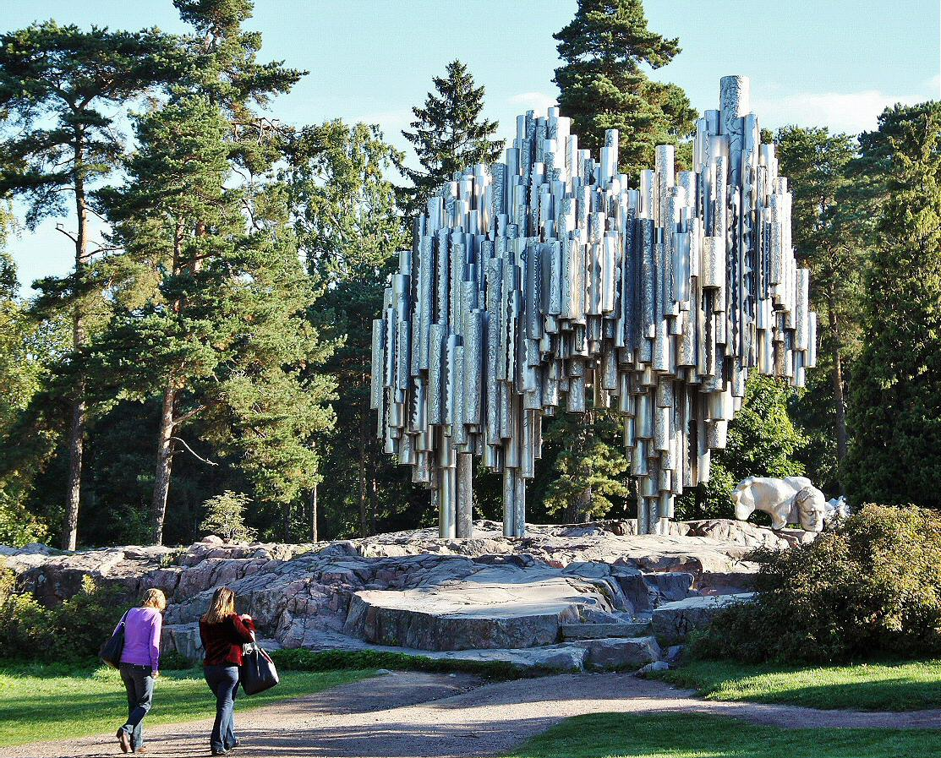

Slide 7
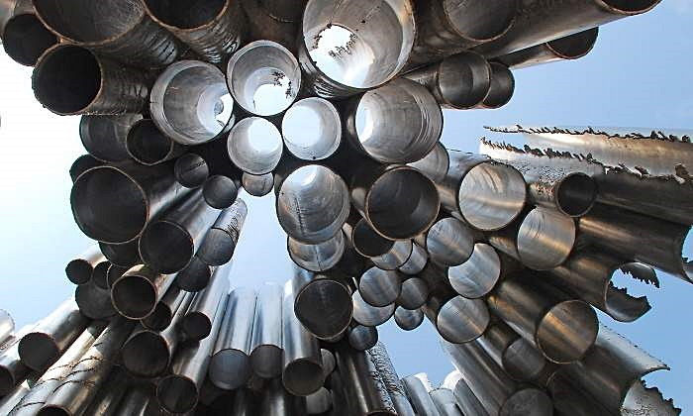

Slide 8
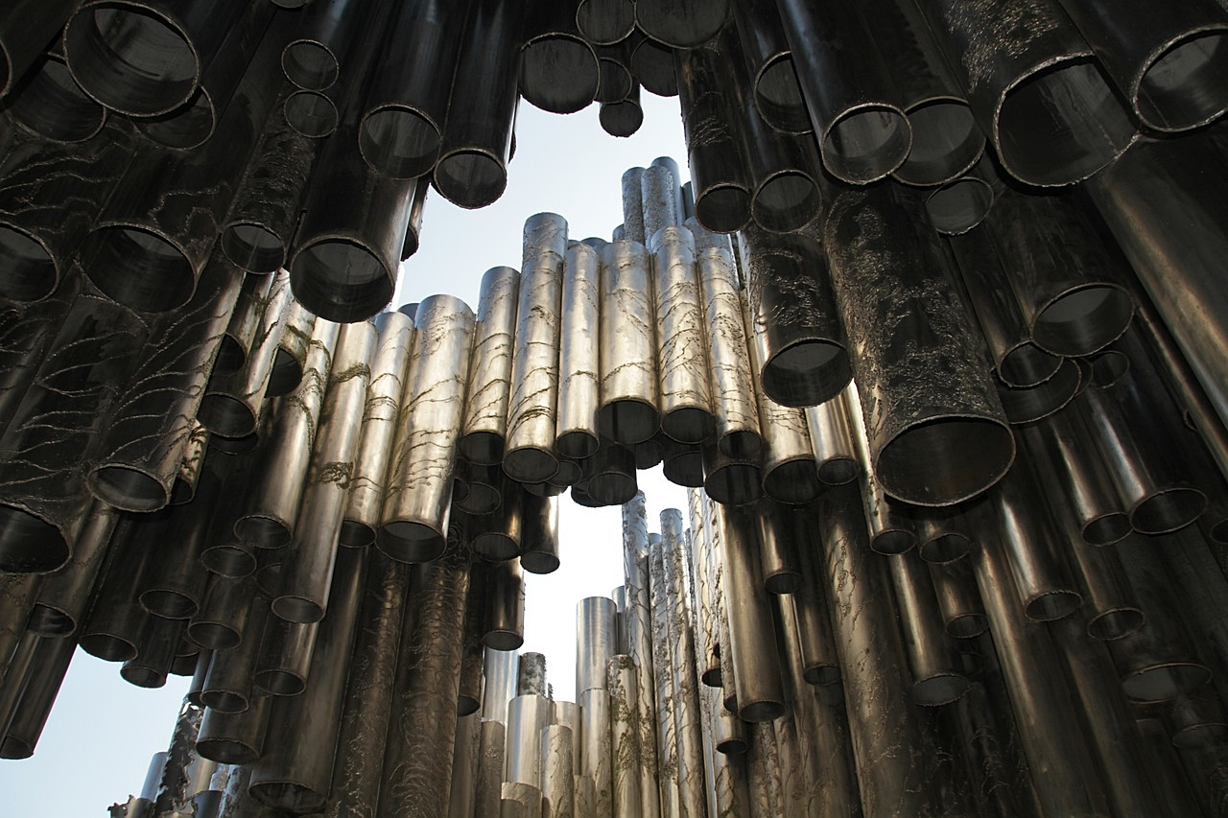

Slide 9
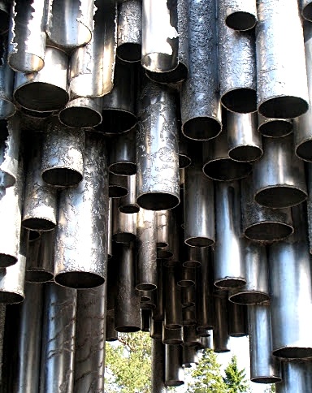

Slide 10
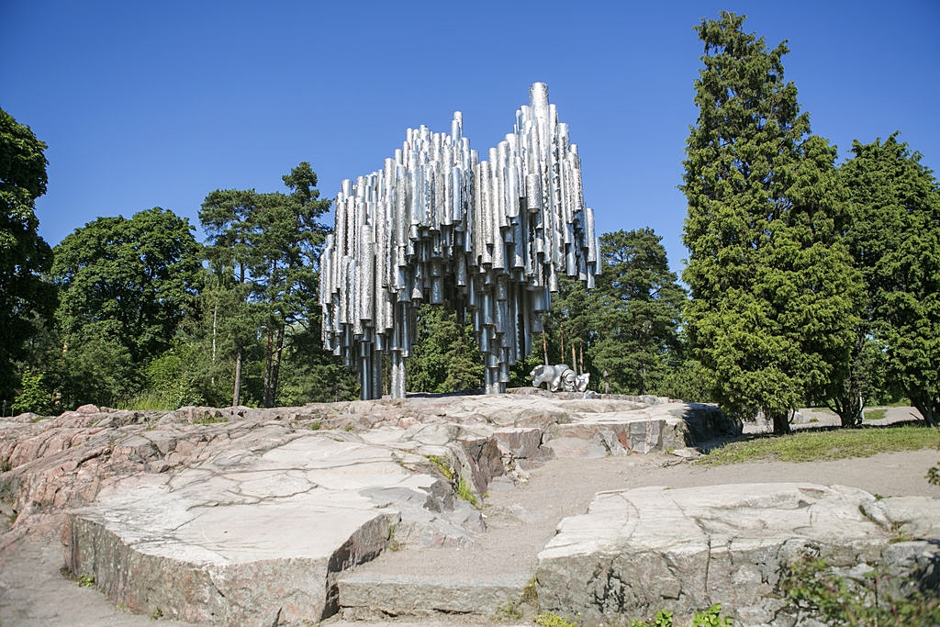

Slide 11
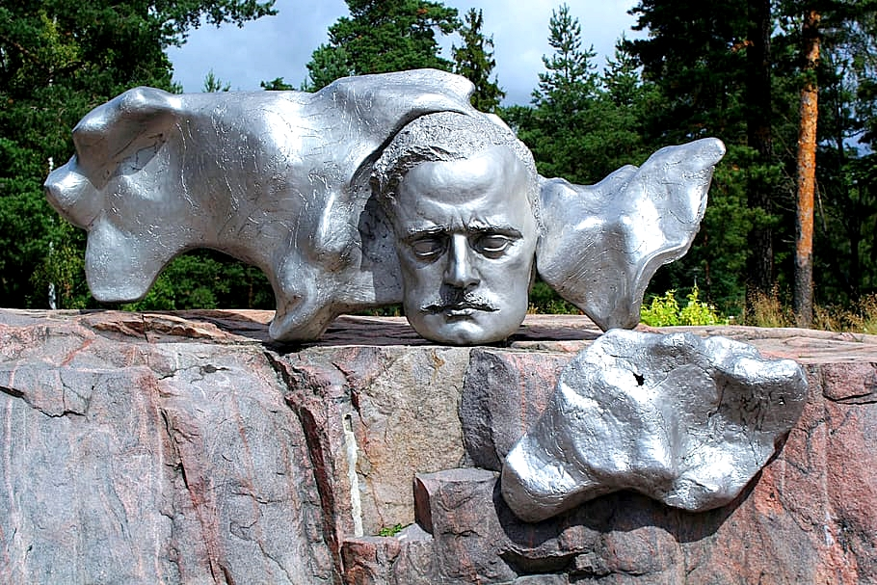

Slide 12
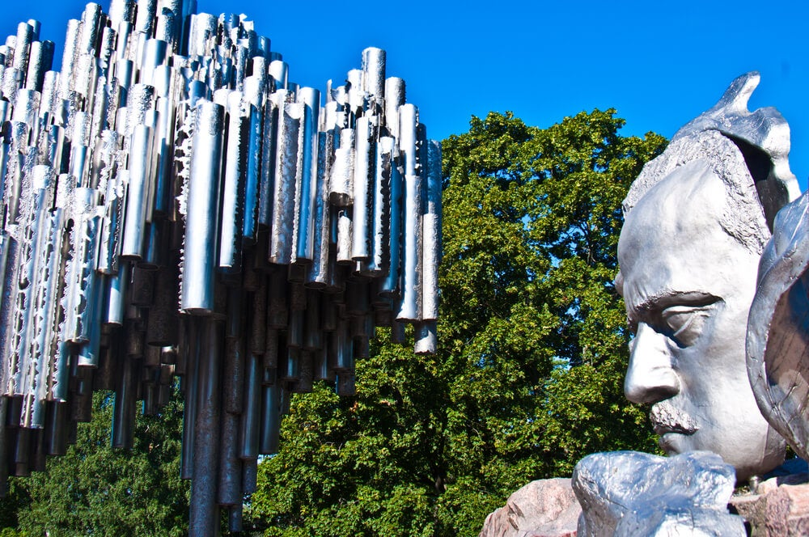

Slide 13
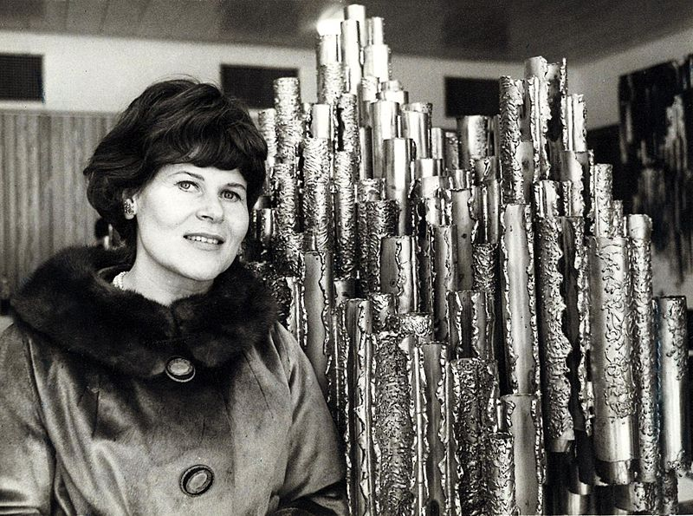
Hiltunen con una reproducción en miniatura de su gran proyecto

Slide 14
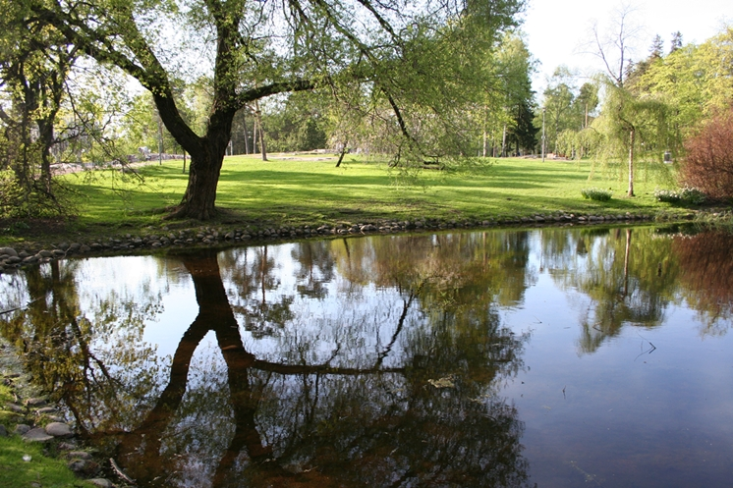
PARQUE SIBELIUS

Slide 15

GRACIAS POR TU VISITA
Y QUE TENGAS UN BUEN DÍA
VICTOR NOVELLÓN

Slide 16







¿Te ha gustado?
Puedes ver más entrando
Aquí
Además puedes recibir powerpoints en tu correo electrónico suscribiéndote aquí:

